Slide 1
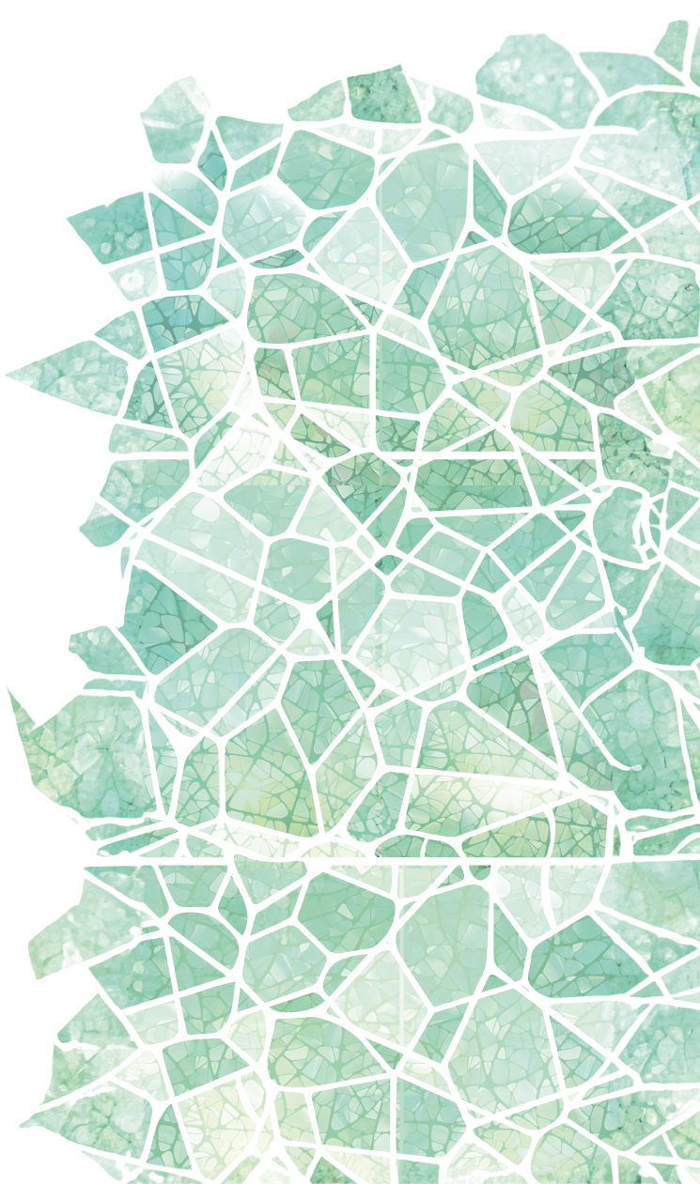

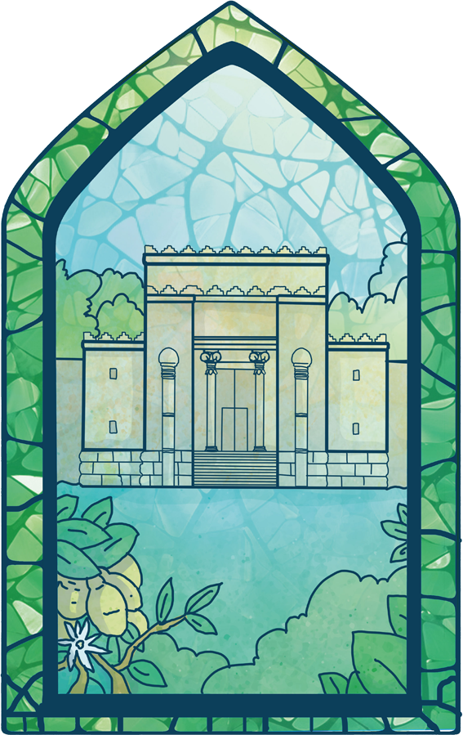

DOMENICA 3ª settimana Quaresima

Slide 2
DOMENICA 3ª settimana Quaresima
Dal Vangelo di Giovanni (2,18-21)
Allora i Giudei presero la parola e gli dissero: «Quale segno ci mostri per fare queste cose?». Rispose loro Gesù: «Distruggete questo tempio e in tre giorni lo farò risorgere». Gli dissero allora i Giudei: «Questo tempio è stato costruito in quarantasei anni e tu in tre giorni lo farai risorgere?». Ma egli parlava del tempio del suo corpo.

Slide 3
DOMENICA 3ª settimana Quaresima
Breve Spiegazione
La risurrezione è la forza della vita, che sa affrontare e calpestare la morte. La morte e la Pasqua di Gesù segneranno per sempre la storia di ogni uomo: la morte distrugge, l’amore di Dio ricostruisce nella Pasqua. Questa settimana “giocheremo” con il verbo risorgere. Quando Gesù risorge ogni cosa “fa rima” con il suo amore.

Slide 4
DOMENICA 3ª settimana Quaresima
Preghiera
Donaci, Signore, un cuore capace di pregare, liberaci dalla pretesa di “comprare” quello che vogliamo con la nostra preghiera,
perché tutto è dono tuo e del Padre.
Lo Spirito accenda in noi il nostro bisogno di risurrezione. Amen

Slide 5
DOMENICA 3ª settimana Quaresima
Impegno
Partecipa alla messa domenicale
con la tua famiglia

